Slide 1
Comparative Study of Parallelization Techniques for Word Counting Map Reduce Algorithm
Group 30
314553008 陳姿蓉
314552021 林孝欣
314554046 朱冠熙
Notes:
大家好，我們是第 30 組。我們要報告的主題是 Comparative Study of Parallelization Techniques for Word Counting Map Reduce Algorithm（字詞計數 MapReduce 演算法之平行化技術比較研究）。
你好

Slide 2
Introduction
Industrial frameworks like Hadoop and Spark abstract parallelization details, but understanding underlying hardware and programming models is crucial for performance tuning.
Evaluate how different parallel programming models perform on the same task — Word Counting using the MapReduce workflow.
Provides insight into when and why each parallel model is effective.
Notes:
首先介紹研究動機。雖然現在業界有很多像 Hadoop 或 Spark 這樣的高階框架( 是一個開源的分散式存儲和處理框架，常用於巨量資料集的處理)，幫我們處理掉了底層細節，但我們認為，要真正優化效能，必須理解底層的硬體架構與程式設計模型 。 因此，本專案的目標是透過實作同一個任務——也就是 Word Counting MapReduce，來評估不同平行化模型在何時、以及為何有效 。

Slide 3
Problem statement
Implement Word Count using MapReduce principles across four distinct parallelization architectures to enable direct quantitative comparison of performance, scalability, and resource utilization.
Notes:
我們的目標是實作 Word Count，但不是只用單一方式來平行化，而是同時使用四種不同的平行化架構：Pthreads、OpenMP、MPI，以及 CUDA。
透過把同一個 Word Count 問題用 MapReduce 的概念拆成 Map, Shuffle, Reduce三階段，我們就可以直接比較它們在效能，以及資源使用上的差異，進而分析在不同情境下哪種架構最有效率。

Slide 4
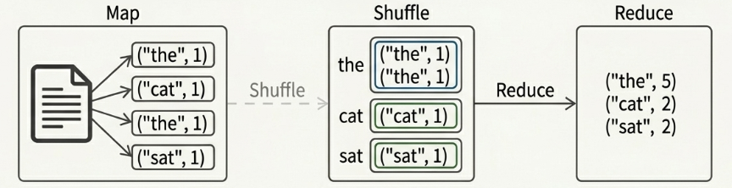

Problem statement - MapReduce Introduction
("the",1)
("the",[1,1])
("the",2 )
("cat",1)
Shuffle
Reduce
("cat",[1])
("cat", 1 )
("the",1)
("sat",[1])
("sat",1 )
("sat",1)
Key
Value
Notes:
再來我們舉一個例子介紹 Map Reduce 的架構， 首先在Map 的階段我們會把
Map 階段：將文件內容轉換成 (Key, Value) 的形式，例如 ("the", 1) 。
Shuffle 階段：將相同的 Key 聚集在一起 。
Reduce 階段：將聚集後的數值進行加總，得到最終結果，例如 ("the", 5)

Slide 5
Proposed solution
Pthreads
Fine-grained thread control on CPU
Manual thread creation & Barrier synchronization
Segment-based data division
Local intermediate KV-pairs
Partition-based Merging (Lock-free Reduce)
OpenMP
Loop-level parallelization on CPU
Pragma-based parallelization
Simplified implementation
Automatic workload distribution
Built-in reduction support
MPI
Distributed computation across nodes
Multi-process cluster computing
Message passing communication
MPI_Reduce for aggregation
Distributed memory model
CUDA
Massive parallelism on GPU
Block-based GPU thread assignment
Special word boundary handling
Notes:
這張投影片主要介紹我們用來做 Word Count 的四種平行化方法。
首先是 Pthreads，我們在 CPU 上手動管理執行緒。每個執行緒處理一段資料並產生中間鍵值對，接著利用 Barrier 同步機制 與 資料分區（Partitioning） 的方式來交換資料，最後平行聚合出結果，避免了使用 Mutex 鎖定全域變數所帶來的效能瓶頸。
接下來是 OpenMP，也是在 CPU 上，但它透過簡單的 pragma 指令就能平行化迴圈，自動分配工作量，而且內建支援 reduction，所以實作起來比較輕鬆。
第三是 MPI，各節點用訊息傳遞溝通，最後用 MPI_Reduce 聚合結果，這邊如何將通訊成本降到最低會是MPI方法需要面對的問題。
最後是 CUDA，在 GPU 上跑大量平行運算，用 block 分配 thread，還要特別處理單詞邊界的問題。
總結來說，就是四種方法各有特色，我們可以比較它們在不同平台上的效能和資源使用情況。
補:
「Special word boundary handling（特殊單字邊界處理）」 指的是在將巨大的文字檔切割成小區塊（Blocks）分給成千上萬個 GPU 執行緒並行處理時，如何防止單字剛好被切斷而導致統計錯誤的技術機制 。
這在 CUDA 這種 massive parallel（大量並行）環境中特別重要，原因與解決方式如下：
1. 問題情境：單字被「腰斬」
在 CUDA 中，為了達到最高效能，我們通常會將輸入資料（例如 1GB 的文字檔）直接依照 Byte 大小切分成固定長度的區塊（Chunk），例如每個執行緒負責 1KB。但是，切割點是隨機的，很可能會切在單字中間。

Slide 6
Proposed solution- [Map]
("the",1)
("cat",1)
("the",1)
. . .
Thread 1
Thread 2
("sat",1)
("cat",1)
("pig",1)
. . .
Thread 3
("the",1)
("the",1)
("the",1)
. . .
Notes:
這邊會說明我們怎麼針對Map, Shuffle , Reduce這三個階段進行平行化，這邊的概念是OpnMP, Pthread, MPI 都是用類似的概念去進行實作的
現在我們進入 Map 階段。如圖所示，我們採用了 Segment-based data division（基於分段的資料分割） 策略。
（手勢從左側文件圖示滑向右側） 首先，我們將巨大的輸入文本分割成多個區塊（Chunks）。每個 Thread（執行緒）被分配處理一個獨立的區塊，這讓我們能夠達到完全的平行化（Embarrassingly Parallel）。
（指著右側的方塊） 在處理過程中，執行緒會對文本進行 Tokenization（斷詞），並產生 中間鍵值對（Intermediate Key-Value Pairs）。 請注意，在這個階段，我們尚未進行加總。每一次遇到單字，我們就生成一個 ("word", 1) 的紀錄。例如圖中可以看到，Thread 1 輸出了兩次 ("the", 1)。這些原始的列表將會留待下一個階段進行處理。
補:
[斷詞]輸入 (Raw Text)： "Hello, world! I am coding."
斷詞 (Tokenization)： ["hello", "world", "i", "am", "coding"]

Slide 7
Proposed solution - [Shuffle]
Shuffle
("the",1)
("cat",1)
("the",1)
. . .
[("the", 1), ("the", 1), …]
[("cat",1), …]
Shuffle
("sat",1)
("cat",1)
("pig",1)
. . .
[("pig",1), ...]
[("cat",1), …]
[("sat",1), …]
Shuffle
("the",1)
("the",1)
("the",1)
. . .
[("the", 1), ("the", 1), ("the", 1), …]
Notes:
接下來是 Shuffle（洗牌） 階段，這是 MapReduce 流程中連結 Map 與 Reduce 的關鍵橋樑。
（指著左側） 大家可以看到投影片左側，這是 Map 階段輸出的「中間鍵值對（Intermediate Key-Value Pairs）」，例如 ("the", 1) 或 ("cat", 1)。此時，數據還是散亂分布在不同的處理單元中。
（指著中間與右側） Shuffle 的工作，就是將這些散亂的數據，依照「Key（關鍵字）」進行分組與排序。
（舉例） 就像圖中顯示的，所有的 "the" 被歸類到一組，所有的 "cat" 也被歸類到一組。這樣一來，Reduce 函數才能針對每一組去計算最終的總數 。
在我們的專案中，這個階段是效能差異的關鍵點。
對於 MPI 來說，這代表著跨節點的通訊與資料交換（Collective Communication）。
對於 Pthreads，我們利用共享記憶體架構，實作了「Hash Partitioning（雜湊分區）」。每個執行緒會計算 Key 的雜湊值，直接將資料分發到全域記憶體中對應的 Partition，這樣不僅完成了資料分組，更避免了使用 Mutex 鎖造成的效能瓶頸。
(這裡發生了什麼事？
假設有兩個執行緒：Thread A 和 Thread B。
假設它們同時處理到了單字 "apple"，並且算出 "apple" 應該送到 Partition 0。此時：
Thread A 會寫入：partitions[A][0].push_back("apple")
Thread B 會寫入：partitions[B][0].push_back("apple"))
我們將分析不同模型在處理這個資料重組過程時的通訊開銷與記憶體管理效率。

Slide 8
Proposed solution - [Reduce]
Shuffle
("the",5 )
[("the", 1), ("the", 1), …]
[("cat",1), …]
Shuffle
("cat", 3 )
Reduce
[("pig",1), ...]
[("cat",1), …]
[("sat",1), …]
("sat",3 )
Shuffle
[("the", 1), ("the", 1), ("the", 1), …]
…
Notes:
最後，我們來到 Reduce） 階段。
大家可以看到，經過 Shuffle 之後，相同的單字已經被歸類在一起了。 （指著左側） 例如所有的 "the" 都已經準備好被加總，所有的 "cat" 也都在一起了。
在這個階段：
每個執行緒只需要負責處理一個特定的 Partition。
它會從全域記憶體中讀取屬於它的資料片段，並將這些 ("word", 1) 的列表，加總成最終的計數，例如右邊看到的 ("the", 6)。
(當 Thread 0 在讀取 partitions[A][0] 和 partitions[B][0] 時，因為有 Barrier（屏障）擋在中間，Thread A 和 B 早就寫完並且停手了。
所以讀取也是安全的。)

Slide 9
Proposed solution- Cuda
CPU
GPU
Data
Find boundaries
map
Process words
("the",1)
("cat",1)
("the",1)
Assign groups
Build lists
shuffle
("the", [1,1])
("cat",1)
Reduce
reduce
Final result
("the", 2)
("cat", 1)
‹#›
Notes:
這個程式採用MapReduce 三階段架構：
第一階段是 MAP，我們用兩個 CUDA kernels 平行處理文本。首先 find boundaries 找出所有單詞的起始位置，接著 process words 提取單詞、轉小寫、過濾 stopwords，最後輸出pairs。
第二階段是 SHUFFLE，這是整個架構的核心。我們用 Hash Table 來重組資料， assign groups kernel 會把相同的單詞分到同一組，建立Hash Table。
第三階段是 REDUCE，reduce_kernel 對每個 key 的 value list 求和，產生最終的統計結果。"

Slide 10
Challenges encountered
Pthread & OpenMP : High Contention on Global Data Structures
  Implemented Thread-Local Storage, Assigned a separate vector (local buffer) for each thread to store intermediate Map results.
MPI : I/O Bottleneck with Single-Rank File Reading
  Broadcasting data from Rank 0 is slow, implemented Parallel I/O where each rank seekg to its offset and reads concurrently
CUDA : Standard GPU reduction often relies on thrust::sort O(Nlog N) to group keys because std::map is unavailable on devices.
  Implemented a custom Hash Table with MurmurHash3 and Linear Probing.Used atomicCAS to construct (Key, List<Values>) groups in parallel, achieving O(N) average complexity and bypassing the sorting phase.
Notes:
這是我們遇到的問題
在 Pthreads 跟 OpenMP 中，最大的問題是多個執行緒同時更新全域資料結構，會造成很大的 contention。為了解決這個問題，我們改用 Thread-Local Storage，讓每個 thread 先把自己的 Map 結果存到 local buffer，最後在 Reduce 階段才合併，成功移除 lock 造成的瓶頸。
在 MPI 裡面，我們遇到的問題是 Rank 0 要讀整個檔案，再 broadcast 給其他 ranks，這個 I/O 非常慢。所以我們改用平行的 I/O，讓每個 rank 自己跳到對應的 offset，同時讀取檔案，消除單一節點的 I/O bottleneck。
最後是 CUDA。GPU 上沒有 std::map，標準做法是先 thrust::sort 進行 key-grouping，但這是 O(N log N) 的成本。我們實作了一個 MurmurHash3 + linear probing 的 custom Hash Table，有效避免 sorting 的開銷。

Slide 11
Platform
Environment : Windows Subsystem for Linux 2 (WSL 2)
OS : Ubuntu 24.04.3 LTS
Kernel : 6.6.87.2-microsoft-standard-WSL2
CPU : 13th Gen Intel(R) Core(TM) i5-13500HX core 14 process 20
GPU : NVIDIA GeForce RTX 4060 (CUDA 13.0)
Notes:
我們測試環境是在 WSL2 的 Ubuntu 上，CPU使用 Intel i5-13500HX 共有14核 GPU使用 NVIDIA RTX 4060(8G VRAM)

Slide 12
Dataset
Dataset
  pg11.txt : Small (170 KB)
  text8.txt : Medium (100 MB)
  enwik9.txt : Large(1GB)
Notes:
資料及分成大中小
小的有170 kb
中的有100 MB
大的有1 GB

Slide 13
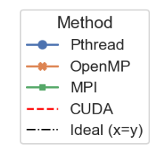
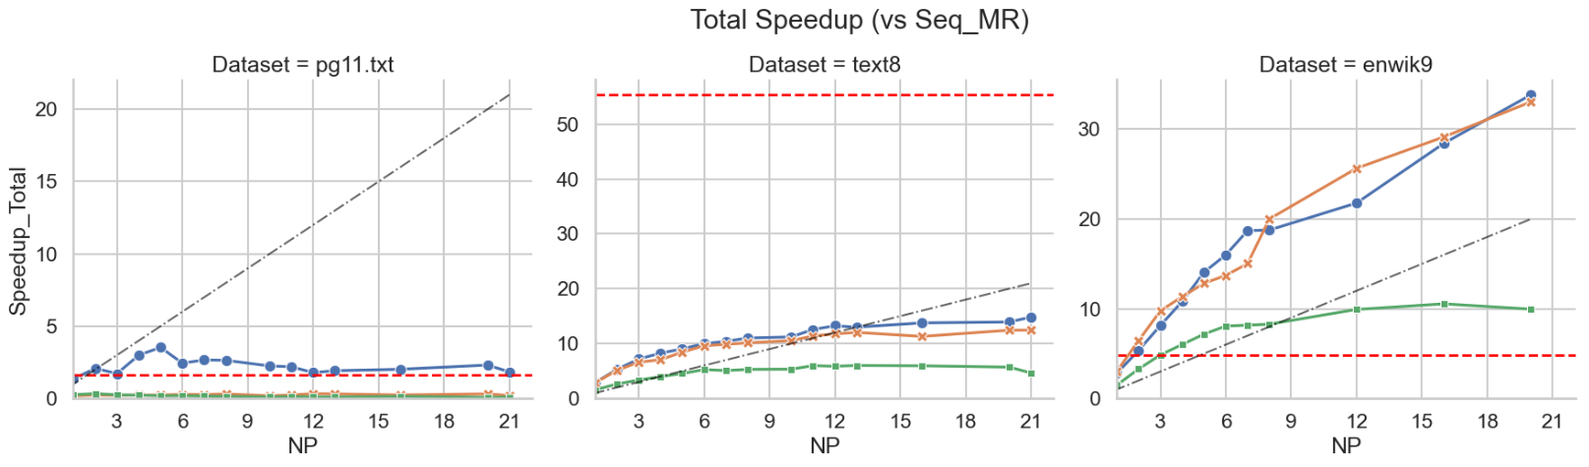
Evaluation - Total speed up
Notes:
結果圖片皆為左邊為小資料集 中間為中資料集 右邊為大資料集
首先看整題時間的speed up 可以觀察到在小資料集上平行化幾乎沒有優勢，甚至因為 Overhead 而變慢
在中右圖中平行化的優勢展現出來了，可以看到 CUDA 資料量大時表現出擴展性，但整體實驗下來的結果表現還是pthread和openMP效果比較好

Slide 14
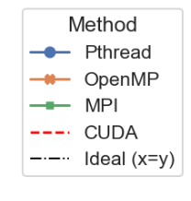
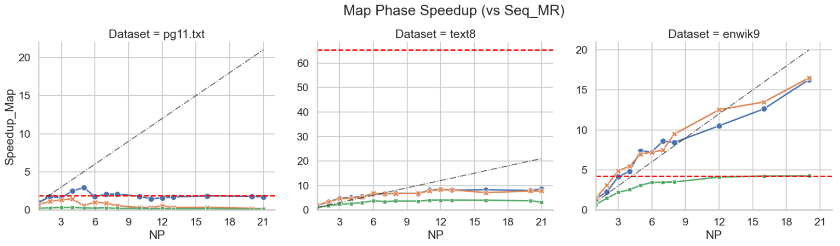
Evaluation - [Map] speed up
Notes:
在 Map 階段的效能評估中，首先可以看到在小資料集上，所有方法的加速效果都不顯著。這是因為平行化的初始化開銷過高，抵消了計算收益：(例如 Pthread 與 OpenMP 的執行緒建立與 Context Switch 成本、CUDA 的 Kernel 啟動與 PCIe 資料傳輸延遲、以及 MPI 的通訊環境建置，在資料量不足時都會成為主要瓶頸)
接著分析兩個觀察到的現象。第一，CUDA 的效能差異：在中資料集時 CUDA 展現了驚人的 60 倍加速，但在大資料集卻大幅跌落。推測是因為當資料量達到 1GB 時，GPU 面臨了嚴重的 Global Memory 寫入瓶頸 ，加上巨量資料的 PCIe 傳輸成本以及 Map 階段大量的邏輯分支判斷，使得 GPU 優勢不再。
第二，關於 Pthread 與 OpenMP 的線性成長瓶頸：雖然它們在大資料集下接近線性加速，但在中資料集中卻提早出現效能飽和。推測這主要受限於硬體架構與記憶體競爭的雙重影響。首先，我們的CPU 僅有 6 個 P-Cores，當執行緒數超過 6 個時，靜態分割導致 P-Cores 必須等待較慢的 E-Cores 完成，產生了嚴重的拖油瓶效應，且此時記憶體頻寬往往已達到物理上限。

Slide 15
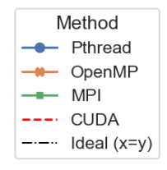
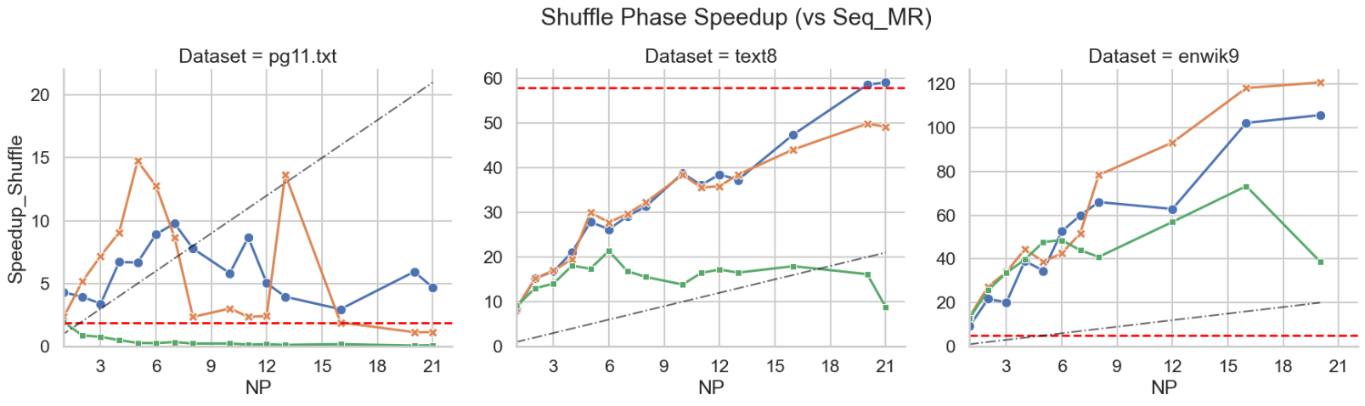
Evaluation - [Shuffle] speed up
Notes:
接著是Shuffle 階段。我們觀察到資料規模對不同架構的效能有著重大的影響。在小資料集，圖中顯示 Speedup 起伏非常劇烈。這主要是因為資料量太小，Shuffle 的實際工作量不足，導致平行化的開銷比計算加速還大。在中資料集，CUDA 的表現最為優異。這是因為我們前面提到的 Hash Table 的優化，讓 GPU 在資料分組時不需要進行排序費時的操作。然而，在大資料集，CUDA 的效能反而下降，主要是因為受限於記憶體大小，Hash Table可能放不進 GPU 的 L2 Cache。
回到CPU端，我們發現各種架構的speedup都隨資料集增大及執行續的數量增加而顯著提升，推測是因為計算量充足，平行化開銷被攤平，
OpenMP 與 Pthread 因為使用了TLS，每個執行緒都在自己的 Cache 中操作，完全沒有競爭。因此在計算量充足的大資料集下，它們呈現了穩定的線性成長，顯示共享記憶體架構非常適合處理這類大規模 Shuffle 操作。MPI雖然是穩定成長但依然受限於process間通訊成本，即使資料變大，通訊開銷仍是瓶頸

Slide 16
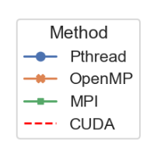
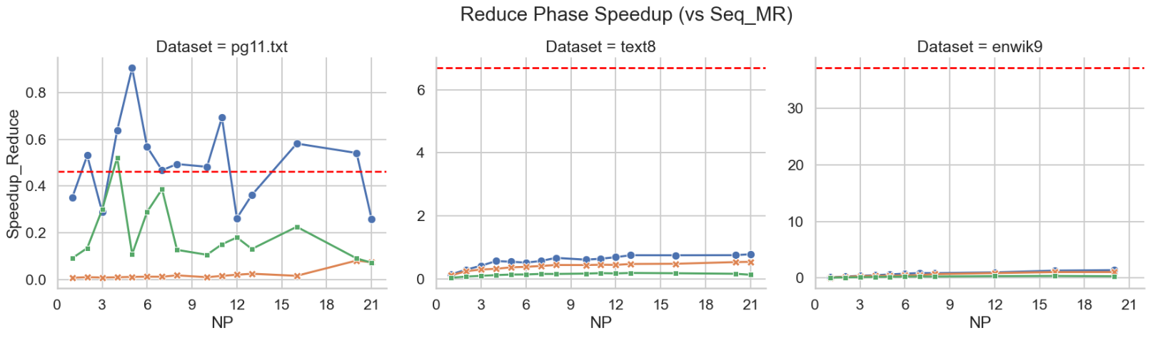
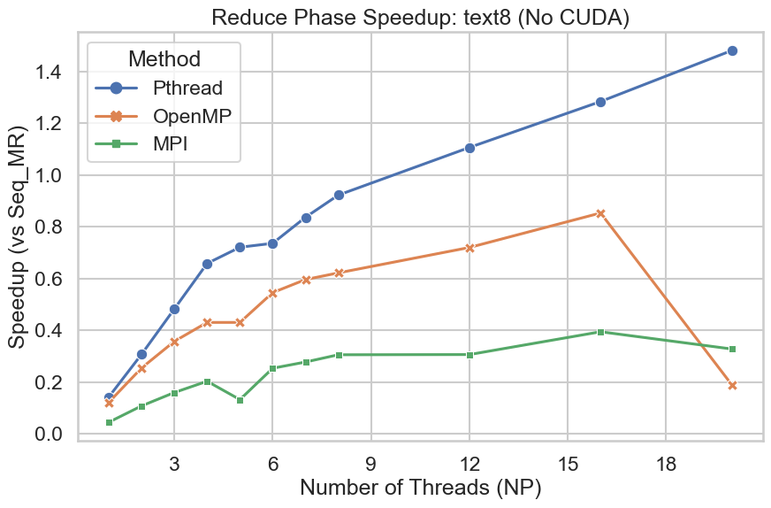
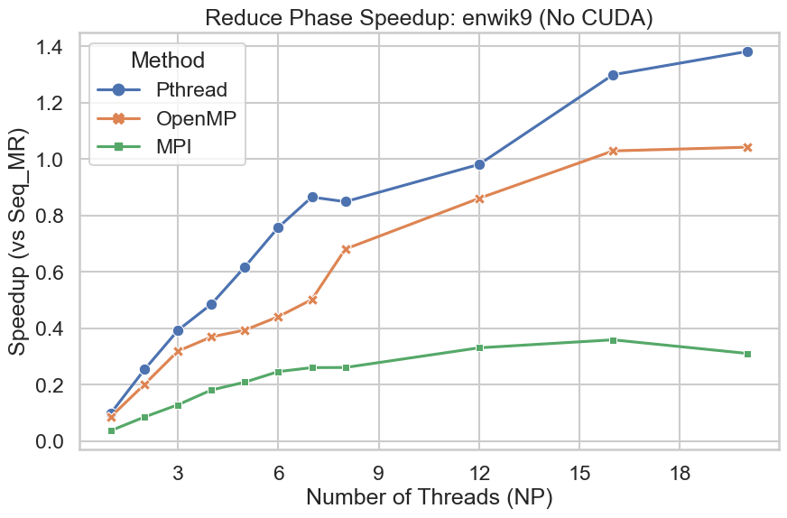
Evaluation - [Reduce] speed up
Notes:
最後是reduce階段 可以看到cuda在中和大資料集的地方表現都非常好，推測主要有兩個原因，
第一是因為記憶體存取模式因為CUDA 在 Shuffle 階段已經將每個單字對應的數值預先重組並存入連續的記憶體空間。因此Reduce 階段本質上轉變為對連續陣列的線性掃描與加法。 ，另一個原因是CDUA只需針對一個for迴圈去做加總，而其他方法則因為採用前面提到的TLS策略，導致在這階段需要合併hash map，這包含大量的 Pointer Chasing (指標跳轉)、Rehashing (重新雜湊) 和記憶體配置等問題，這些都比單純的陣列加法還慢。MPI 除了上述的合併砸湊開銷外，還必須處理跨節點的通訊成本，因此速度會更慢

Slide 17
Conclusion
Performance vs. Dataset Size
  Parallelization Overhead: For small datasets (e.g., pg11.txt, 170KB), parallel overhead (thread creation, context switching, memory transfer) outweighs computational benefits.
Key Optimization Strategies
  CPU (Pthread/OpenMP): Eliminated lock contention on global data structures by implementing Thread-Local Storage (TLS), merging results only in the Reduce phase.
  Distributed (MPI): Overcame the single-rank I/O bottleneck by implementing Parallel I/O, allowing all ranks to calculate offsets and read files concurrently.
  GPU (CUDA): Replaced the standard sorting-based reduction (O(N (log N)) with a custom Atomic Hash Table (O(N)), significantly improving throughput on massive datasets
Notes:
最後總結我們的研究發現。不同的資料規模是決定平行化效能的關鍵因素。在處理像170KB 這樣的小型資料集時，平行化反而沒有優勢。這是因為啟動成本像是執行緒的建立與切換，或是 GPU 的記憶體傳輸時間大於實際收益，
而也需要針對不同平行化的瓶頸進行各自優化，像是Pthread 與 OpenMP，我們採用了 Thread-Local Storage。避免了多執行緒同時搶奪同一個資料結構。而MPI方面，我們使用了平行化 I/O 技術。讓每個 Rank 直接讀取屬於自己的檔案區段，大幅減少原本只有 Rank 0 讀檔並將資料傳遞給其他rank所造成的成本。在 CUDA 方面，捨棄傳統O(NlogN)的排序，改用自製的Hash Table將複雜度降至線性時間。
我們不只比較了四種架構的效能，也在固定演算法下針對它們各自的瓶頸做了最佳化。

Slide 18
Contributions of each member
Team Member | Assigned Responsibilities
陳姿蓉 | 簡報製作, OpenMP,Pthread
林孝欣 | 簡報製作, CUDA
朱冠熙 | 簡報製作, MPI
Notes:
分工

Slide 19
Q & A
Notes:
阿哩嘎斗

Slide 20
Reference
Dataset:
Small (170 KB) :
https://www.gutenberg.org/ebooks/11
Medium (100 MB) :
https://www.kaggle.com/datasets/yorkyong/text8-zip?resource=download
Large(1GB):
https://mattmahoney.net/dc/textdata.html

Slide 21
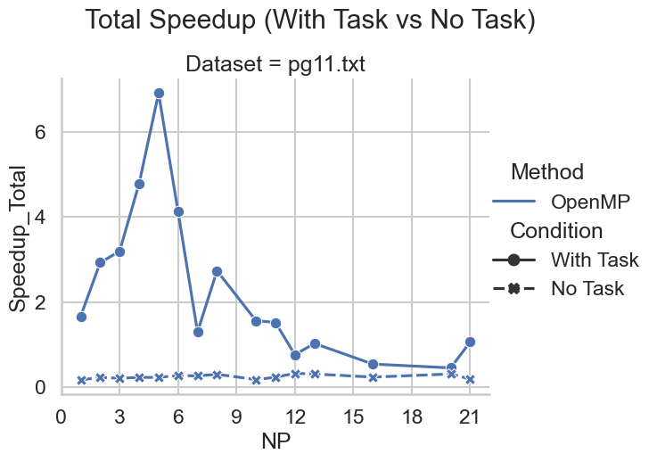

Slide 22
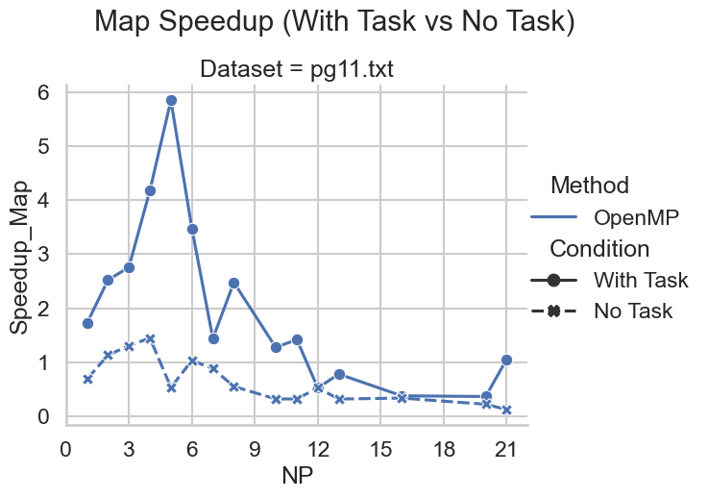

Slide 23
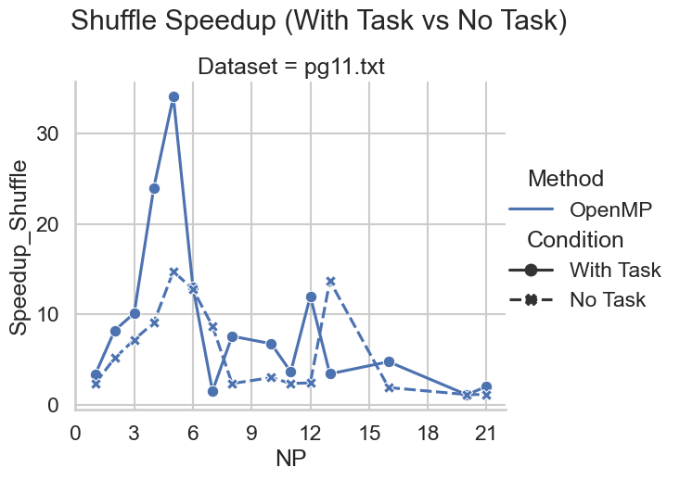

Slide 24
